Slide 1


LET
Представено от: Костадин Талигаджев, Марио Берберов, Николай Бранков, Радослав Иванов и Веселин Стоянов

Slide 2





Отбор
Николай Бранков Костадин Талигаджиев Радослав Иванов Марио Берберов Веселин Стоянов

Slide 3
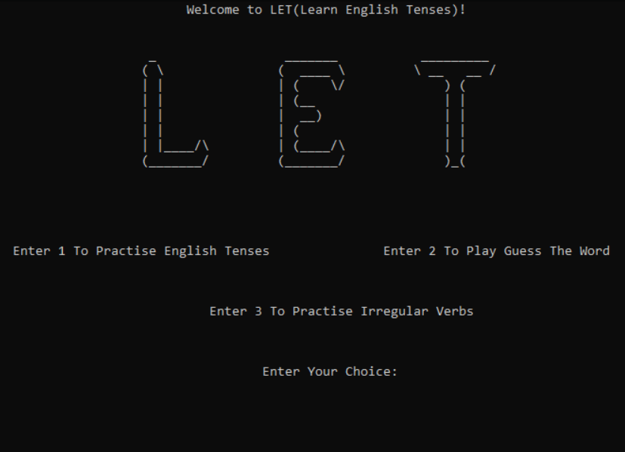
Същност
LET представлява начин за учене на английски език – лесно, забавно и иновативно.

Slide 4
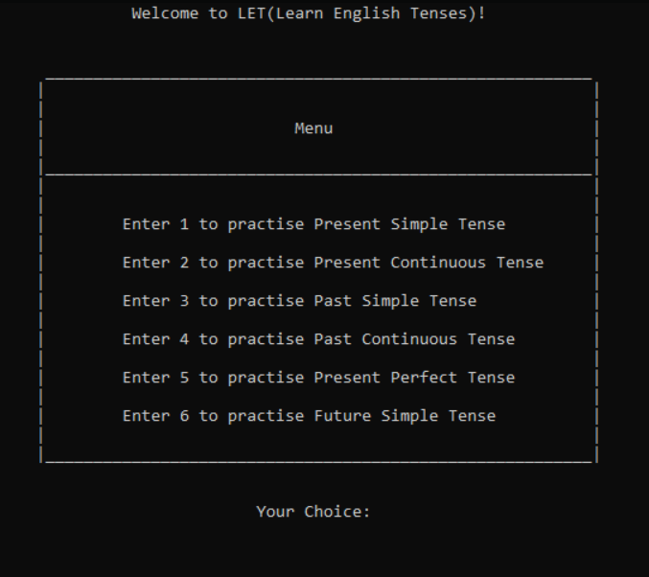
Учене на английските времена
В играта има упражнения за основните шест времена в английския език.

Slide 5
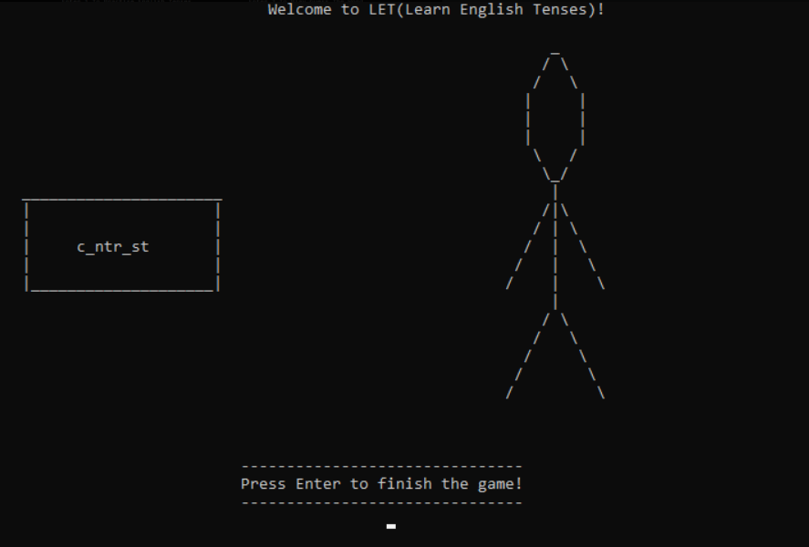
Guess The Word
Има игра за упражнение на думите на английски език.

Slide 6
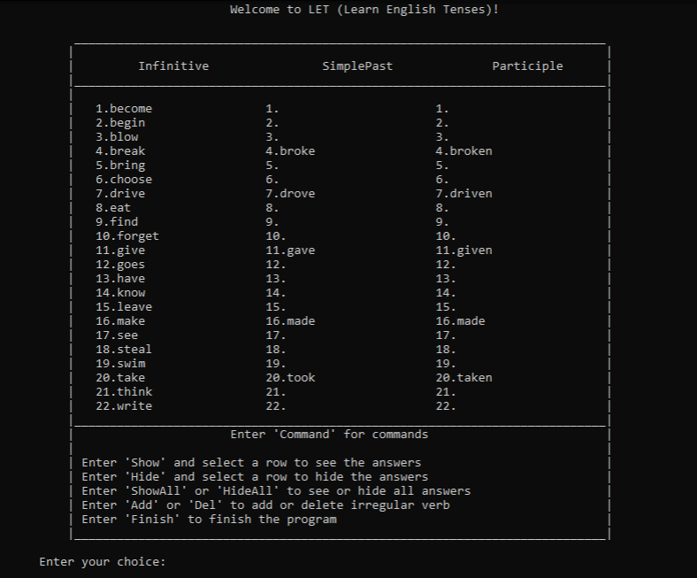
Irregular verbs
Има режим, в който потребителя може да практикува неправилните глаголи в английския език.

Slide 7





Използвани приложения

Slide 8
Благодарим за вниманието!

